Slide 1
TossIn
AI task agent
Telegram'a sesli veya yazili mesaj at. AI gerisini halleder.
capture > understand > reconcile > remind > close

Slide 2
PROBLEM
Dusunce ile kayit arasindaki surtunme verimliligi oldurur.
Araba sururken, toplantidan cikarken, yururken — bir formu doldurmakla ugrasamazsiniz.

Slide 3
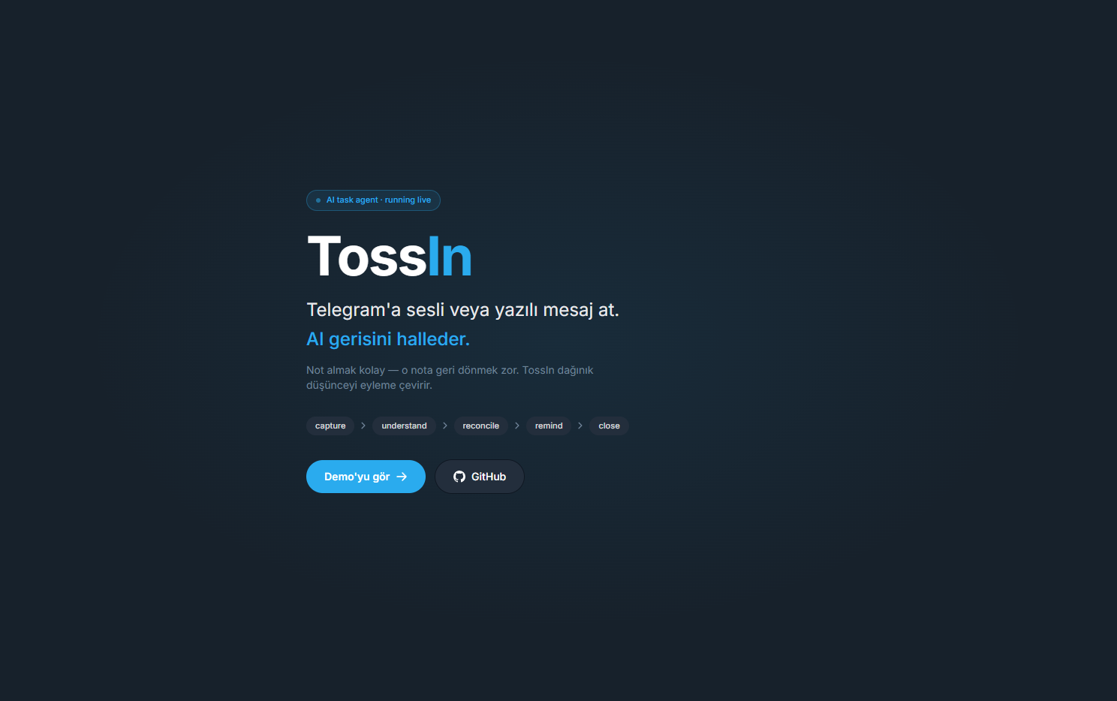
TossIn
AI-powered personal execution assistant

Slide 4
KILIT OZELLIK
Semantic Task Reconciliation
Diger todo app'lerden farki:
onlar not alir, bu yonetir.
Telegram'a 'fatura odendi' yaziyorsun
> AI niyetini analiz ediyor
> Mevcut gorevlerini tariyor
> 'fatura ode' notunu bulup DONE'a cekiyor
Belirsizlik varsa inline keyboard ile dogrulama soruyor.
Koru korune islemiyor.
Capture degil — reconciliation.

Slide 5
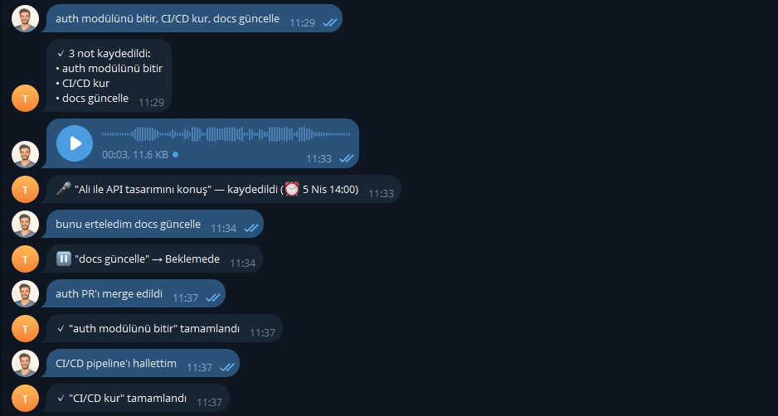
Telegram'dan akilli komutlar
Ses & metin > Whisper > Claude > state update

Slide 6
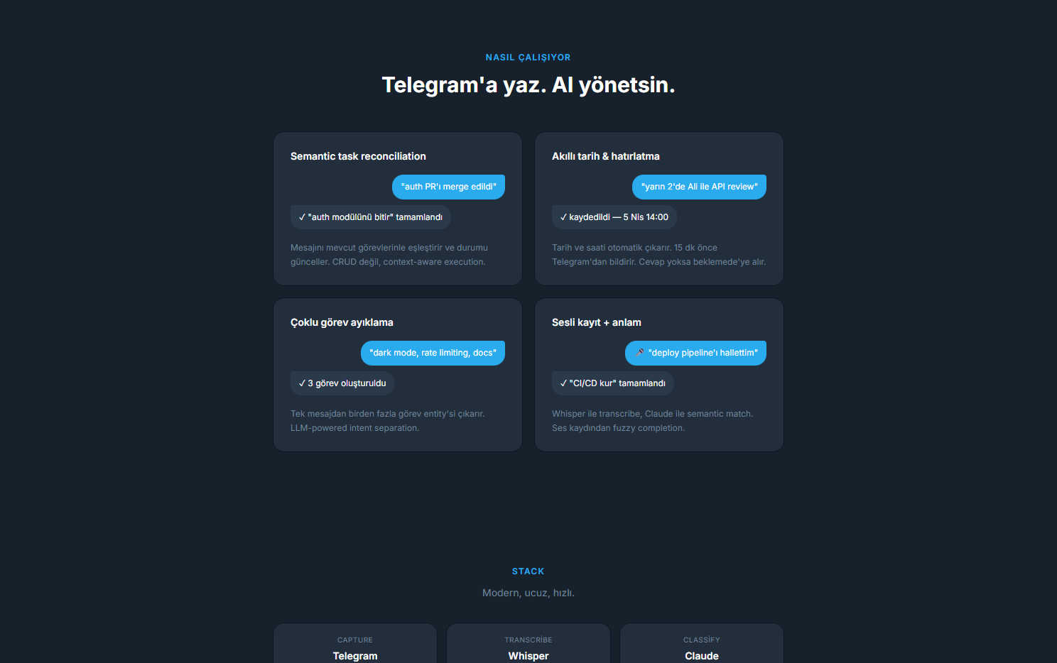
Ne yapiyor?
Telegram'a yaz. AI analiz etsin. Dogru aksiyonu alsin.

Slide 7
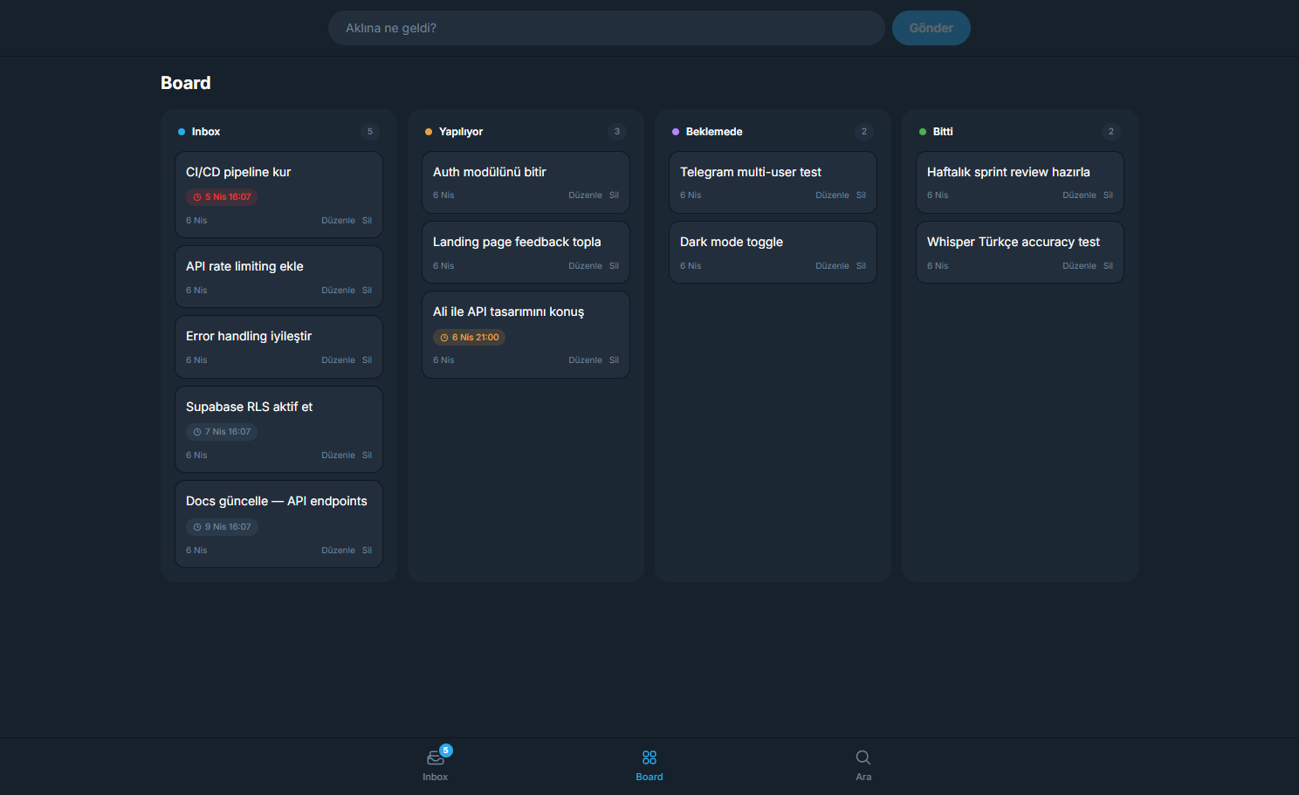
Kanban Board
Inbox > Yapiliyor > Beklemede > Bitti — real-time sync

Slide 8
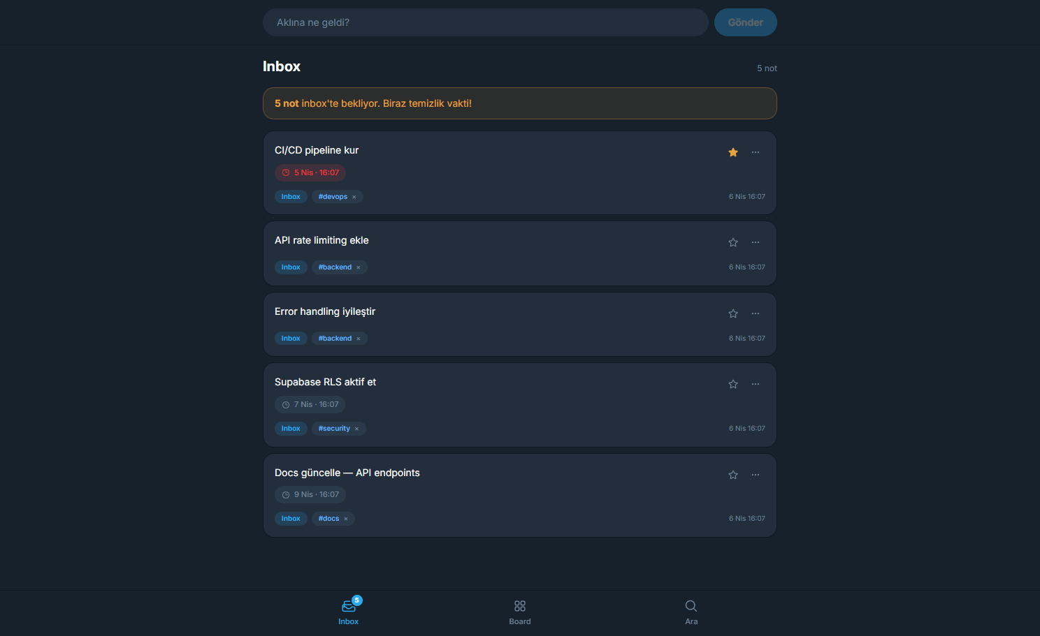
Inbox
Etiketler, due dates, overdue tracking

Slide 9
STACK
Modern, ucuz, hizli
CAPTURE
TRANSCRIBE
Telegram Bot API
Groq Whisper
CLASSIFY
STORE
Claude Haiku 4.5
Supabase Postgres
REMIND
DEPLOY
pg_cron + Edge Functions
Vercel + Next.js 16
Aylik maliyet
< $1

Slide 10
Erken erisim
Su an sadece ben kullaniyorum.
Ilgilenen olursa DM atsin.
github.com/rudukan/TossIn

